Slide 1
テストツール比較表とVitestの推奨理由
調査対象ツール:Vitest、Jest、Cypress、Vue Test Utils
比較基準: 導入容易さ、速度、サポート体制、Vue 3/TS互換性、CI/CD統合
目的: Vue 3プロジェクトに最適なテスト戦略の特定

Slide 2
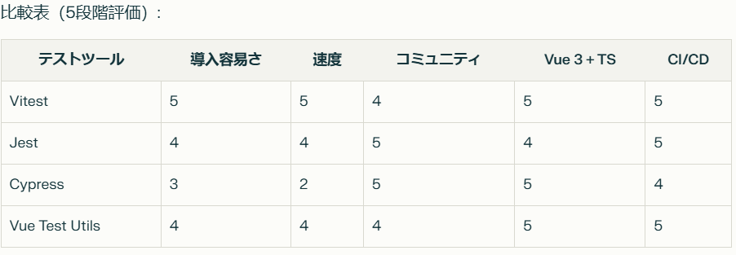
テストツール比較表

Slide 3
推奨テストツールとその理由
Vue 3＋Vite環境とのシームレスな統合
最小限の設定で利用可能（vite.config.jsの簡易拡張のみ）
Jestの4倍以上の実行速度（特に大規模プロジェクトで顕著）
Vue 3およびTypeScriptとの完全な互換性
開発環境とテスト環境の設定共有による効率化

Slide 4
結論
Vitestは、高速な実行とViteとのシームレスな統合により、Vue 3プロジェクトの主要なテストフレームワークとして推奨されます。
Vue Test Utilsと併用することで、Vue 3コンポーネントの効率的な単体テストが可能です。
Jestも有効ですが、Vitestは設定の簡潔さと実行速度で優位性を持ちます。
重要なユーザーシナリオをカバーするため、Cypressを用いたE2Eテストを併用し、効率性とカバレッジを両立させます。

